Slide 1



Transparência, Controle Social e Participação Cidadã
EBOOK INSTITUCIONAL - 2026
Boas Práticas dos Tribunais de Contas do Brasil e dos Organismos de Controle Externo da Argentina.

Slide 2

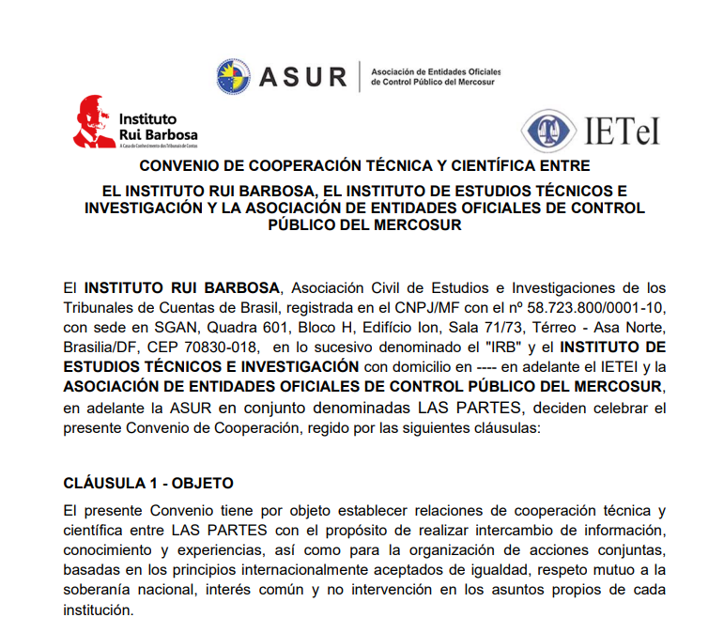
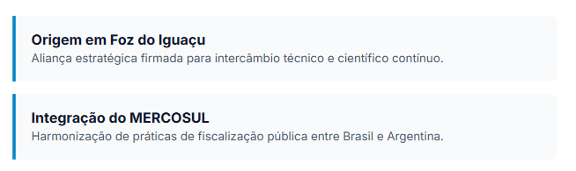
COOPERAÇÃO INTERNACIONAL
Convênio Institucional IRB, IETEI e ASUR

Slide 3
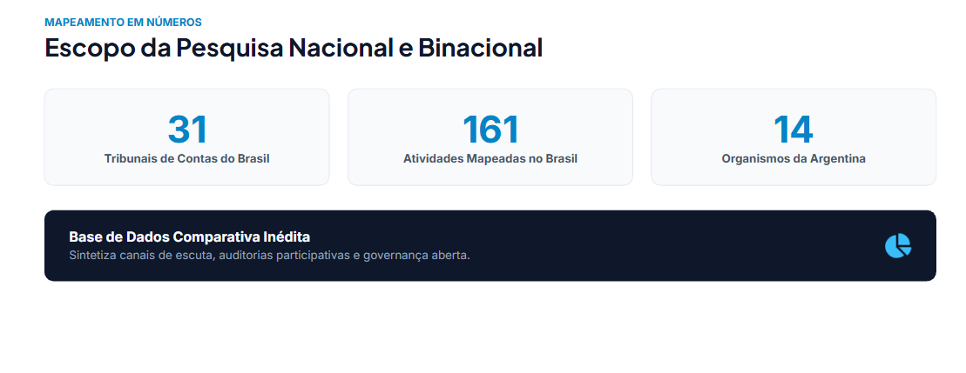

Slide 4
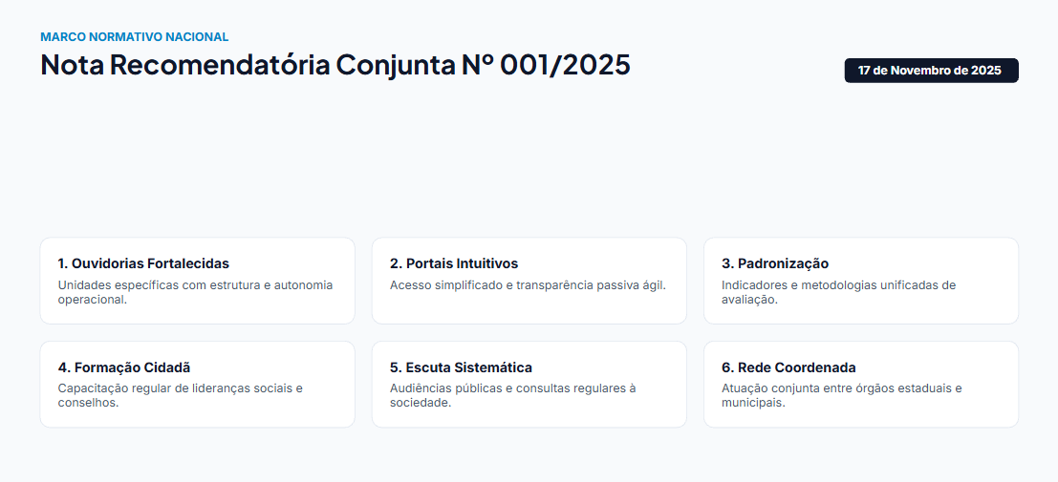

Slide 5
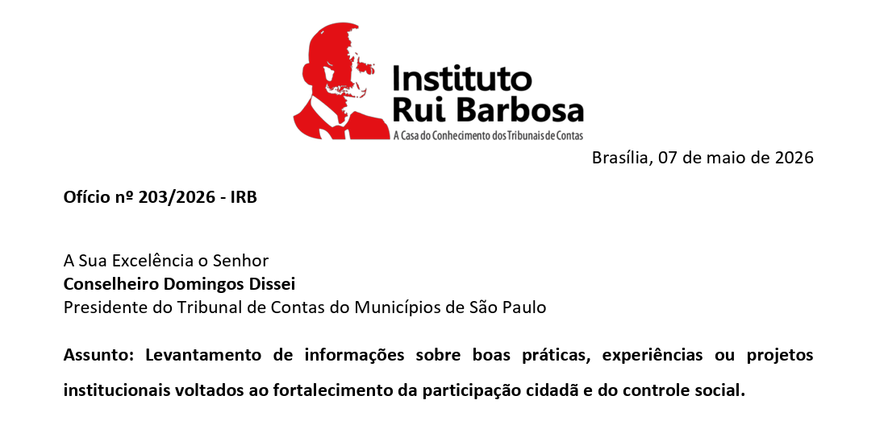
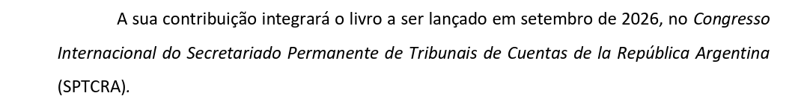
Pesquisa de Boas Práticas - 2026

Slide 6
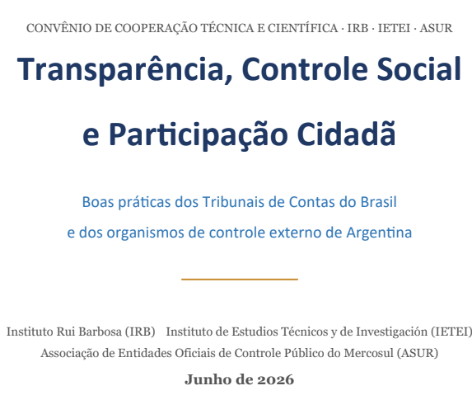
O e-book “Transparência, Controle Social e Participação Cidadã” apresenta boas práticas desenvolvidas pelos Tribunais de Contas do Brasil e organismos de controle externo da Argentina, destacando a cooperação entre as instituições e a importância da participação da sociedade na fiscalização da gestão pública.
Entre as iniciativas apresentadas estão o fortalecimento das Ouvidorias, o Dia da Ouvidoria, painéis de transparência e alertas digitais, planejamento participativo, além de ações de capacitação de conselheiros municipais, parcerias com universidades e atividades itinerantes, dentre muitas outras boas práticas.
Na comparação entre Brasil e Argentina, são apontados avanços como linguagem clara, Ouvidorias e alinhamento às diretrizes internacionais, além de desafios relacionados à comunicação dos resultados, à medição do impacto das ações e à inclusão digital.

Slide 7
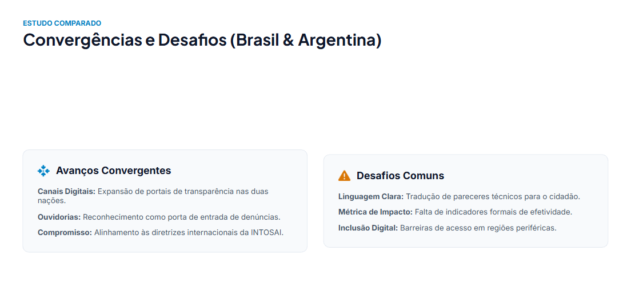

Slide 8
